Slide 1

随 机 算 法
第1章 随机算法概述

Slide 2
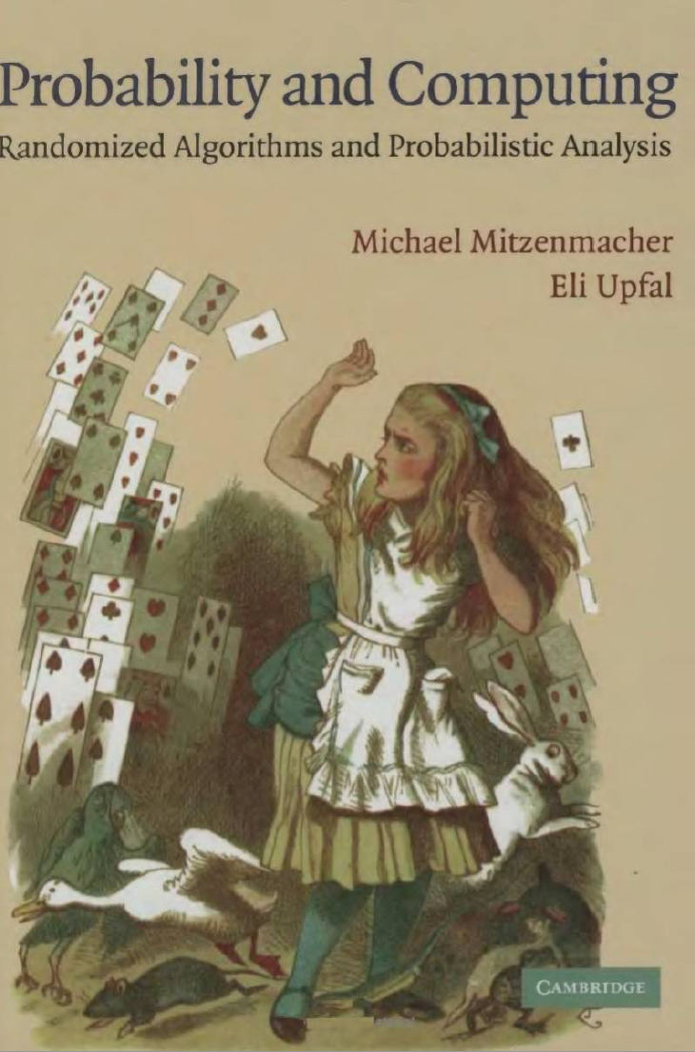
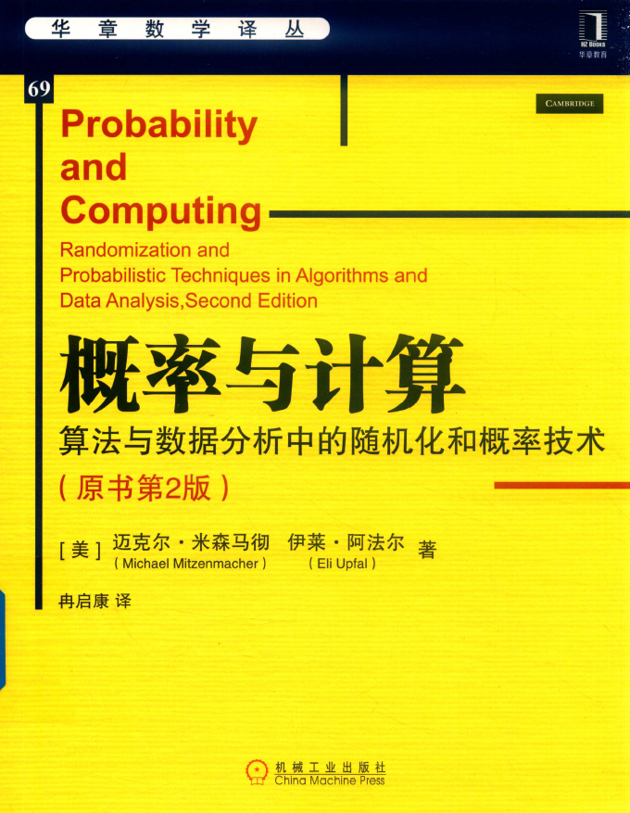

Slide 3
1.1 历史背景及研究意义

Slide 4
1.1.1 背景和历史
自然界是随机的、混沌的。而计算机是依靠逻辑运算建立起来的机器，每一步的执行都是非常确定的。怎样利用计算机来模拟着复杂、随机的世界？在确定性算法中引进随机性。
（1）指对输入数据进行随机处理或者假定本身就是一种随机输入，然后直接利用确定性算法处理这种随机输入。
（2）考虑算法的随机性。容许算法随机决定他的选择步骤。

Slide 5
1.1.1 背景和历史
有许多确定性算法，其性能很坏。特别是很多具有很好平均运行时间的算法，在最坏情况下，却有很坏的性能，于是出现用随机选择的方法来改善算法的性能。
1976年，M.Rabin 将一种新的算法设计方法，称为概率算法。这种算法将“算法对于所有可能的输入都必须给出正确的答案”这一条件予以放松。但是，由于出现这种不正确的可能性比较小，以至于可以安全地不予理睬。同理，也不要求对一个特定的输入，算法的每一次运行都能得到相同的结果。这种算法通常被称为随机化算法。

Slide 6
1.1.1 背景和历史
1955年，de Leeuw等人提出了概率图灵机
1977年，John Gill 提出随机算法复杂性理论
1985年，Karp的算法概率分析方法
1994年，Shor 提出素因子分解量子算法
定义：在算法中引入随机因素, 即通过随机数选择算法的下一步操作
三要素：输入实例、随机源和停止准则
一种平衡：随机算法可以理解为在时间、空间和随机三大计算资源中的平衡

Slide 7
1.1.2 基本思想
Randomized Algorithms
不要求算法对所有可能的输入均正确计算
不要求对同一输入，算法每次执行时给出相同的结果
只要求出现错误的可能性小到可以忽略的程度

Slide 8
1.1.3 研究意义
算法
确定
传统算法：以100%成功概率求解问题的最优解
非确定
近似算法：一种对解的质量的让步
随机算法：一种对求解成功概率和解质量的让步
智能算法：遗传算法、模拟退火法、拟人拟物算法等等

Slide 9
1.1.3 研究意义
优点：
随机算法允许算法在执行过程中随机地选择下一步计算步骤。由于随机性选择比最优选择省时间，因此引入随机化算法可以在很大程度上降低算法的复杂度。
随机算法对所求解问题的同一个实例用同一随机算法求解两次可能得到完全不同的效果，但是求解的效率相对于以往使用的确定性算法有了很大的提高。
迄今为止所看到的所有随机算法，它们的实现都比较简单且容易理解，促进智能计算的发展。
可转化为确定算法，易于并行化。

Slide 10
1.1.3 研究意义
碰到下列情况可以考虑用随机算法：
（1）当确定性算法遇到非常困难的实例，运行时间非常慢甚至无法处理时，借助随机算法可以避免这种最差情况的发生，从而减小或消除这些实例所带来的影响。 （2）如果一个搜索空间包含大量的可接受的解，可以从这些解空间中随机选择一部分，构成一个小的搜索空间，然后对这个解空间进行搜索，从而可以更快地找到所需要的目标解或者可以接受的近似解。 （3）对一些死锁或对称问题，引进随机算法有助于负载平衡资源，可以避免或中断死锁的发生。 （4）在多样化或者不确定的环境里，有必要引进随机性，才能有效地估计和模仿现实世界的各种不确定性和多样性。 （5）模仿某种假设的情况和得到统计数据，随机算法提供必要的机制去实现。

Slide 11
1.1.4 应用
广泛的应用领域
随机算法在分布式计算、通信、信息检索、计算几何、密码学等许多领域都有着广泛的应用
最著名的是在公开密钥体系、RSA算法方面、量子物理等方面的应用

Slide 12
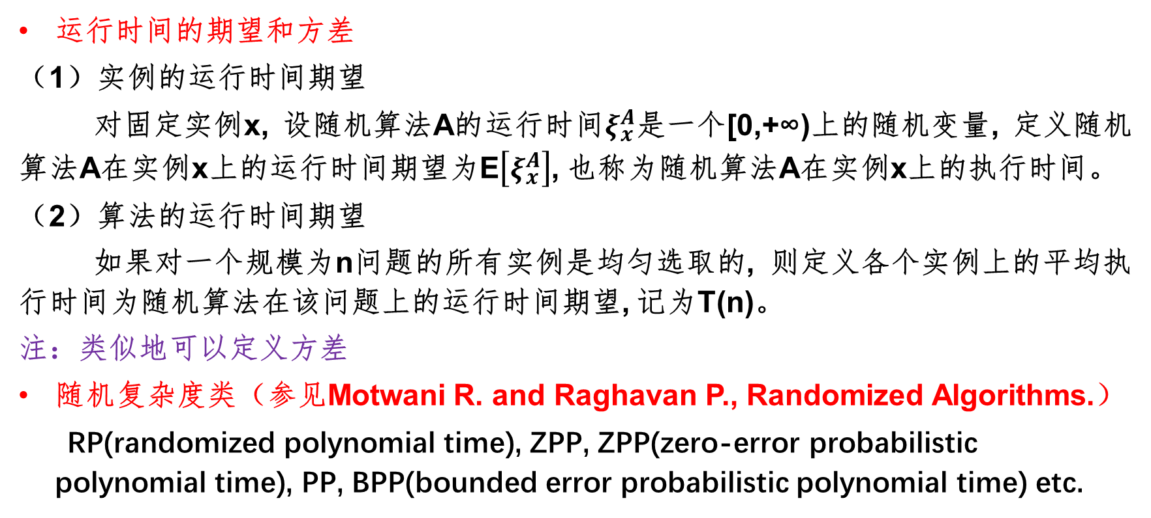
1.1.5 基础知识
时间复杂性度量
运行时间的期望和方差
（1）实例的运行时间期望
对固定实例x, 设随机算法A的运行时间$ξ_{x}^{A}$是一个[0,+∞)上的随机变量, 定义随机算法A在实例x上的运行时间期望为E$\left[ξ_{x}^{A}\right]$, 也称为随机算法A在实例x上的执行时间。
（2）算法的运行时间期望
如果对一个规模为n问题的所有实例是均匀选取的, 则定义各个实例上的平均执行时间为随机算法在该问题上的运行时间期望, 记为T(n)。
注：类似地可以定义方差
随机复杂度类（参见Motwani R. and Raghavan P., Randomized Algorithms.）
RP(randomized polynomial time), ZPP, ZPP(zero-error probabilistic polynomial time), PP, BPP(bounded error probabilistic polynomial time) etc.

Slide 13
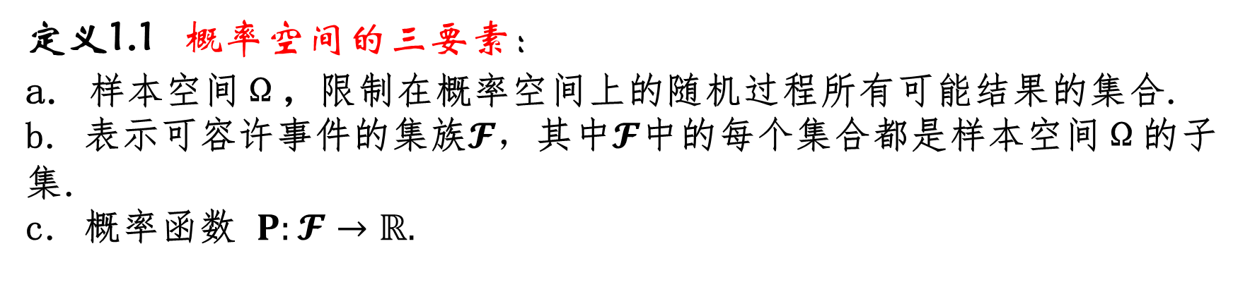
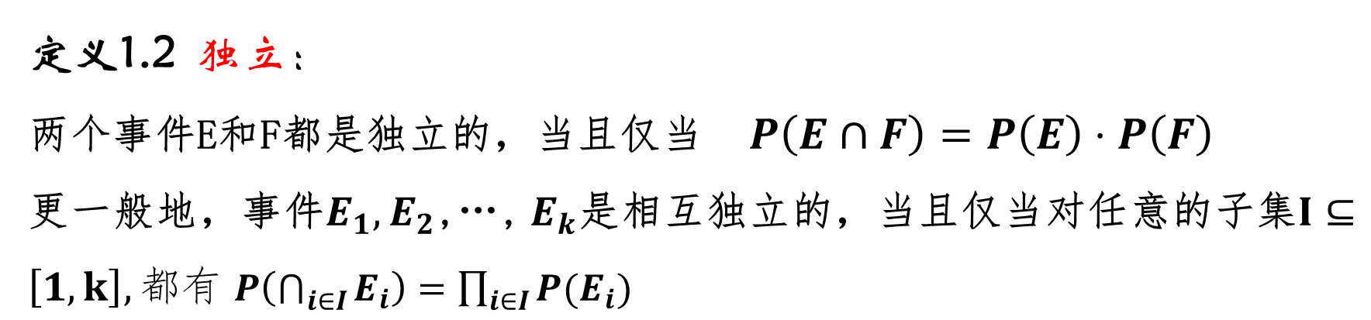
1.1.5 基础知识
概率论公理
定义1.1 概率空间的三要素：
a. 样本空间Ω，限制在概率空间上的随机过程所有可能结果的集合.
b. 表示可容许事件的集族$𝓕，$其中$𝓕$中的每个集合都是样本空间Ω的子集.
c. 概率函数 $P:𝓕→ℝ.$
定义1.2 独立：
两个事件E和F都是独立的，当且仅当 $P\left(E∩F\right)=P\left(E\right)⋅P\left(F\right)$
更一般地，事件$E_{1},E_{2}$,…, $E_{k}$是相互独立的，当且仅当对任意的子集$I⊆\left[1,k\right],都有$ $P\left(\bigcap_{i∈I}{E_{i}}\right)=\prod_{i∈I}{{P(E}_{i})}$

Slide 14
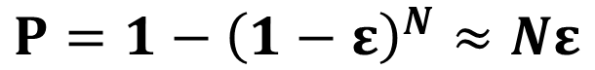

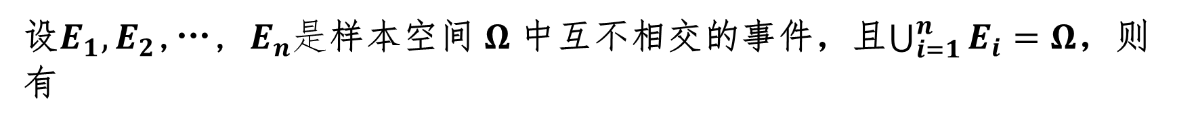
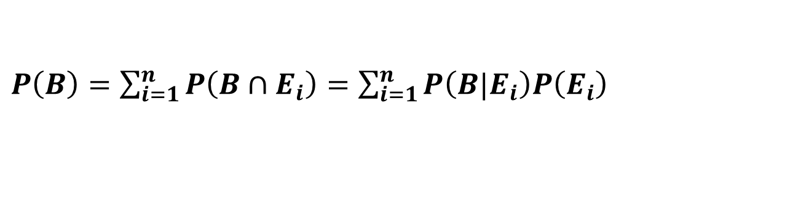
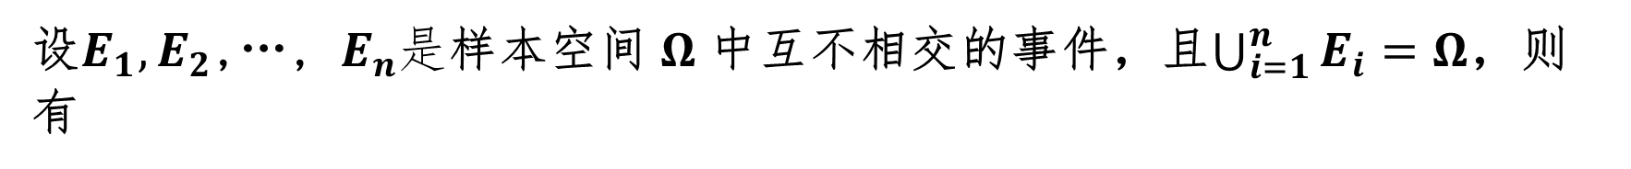
1.1.5 基础知识
设ε 是一次随机试验的成功概率，则 N 次独立随机试验的成功概率为
$$P=1−{\left(1−ε\right)}^{N}≈Nε$$
全概率公式
设$E_{1},E_{2}\text{,…, }E_{n}是$样本空间$Ω$中互不相交的事件，且$\bigcup_{i=1}^{n}{E_{i}=Ω}$，则有
$P\left(B\right)=\sum_{i=1}^{n}{P\left(B∩E_{i}\right)=}$ $\sum_{i=1}^{n}{P\left(B|E_{i}\right)P\left(E_{i}\right)}$
贝叶斯公式
设$E_{1},E_{2}\text{,…, }E_{n}是$样本空间$Ω$中互不相交的事件，且$\bigcup_{i=1}^{n}{E_{i}=Ω}$，则有
$$P\left(E_{j}|B\right)=\frac{P\left(E_{j}∩B\right)}{P\left(B\right)}=\frac{P\left(B|E_{j}\right)P\left(E_{j}\right)}{\sum_{i=1}^{n}{P\left(B|E_{i}\right)P\left(E_{i}\right)}}$$

Slide 15
1.2 应用

Slide 16
1.2 范例
最小割随机化算法（Min Cut）
最小割问题的定义：给定一个无向图 G(V,E)，找一个切(V_{1,} V₂) 使得V₁ 和V₂间的连边数最小。
随机算法
随机选一条边，将两顶点合一并除去顶点上的环；直到图中只剩下两个顶点；返回剩下两顶点间的连边数。
重复版本
重复执行算法K次，取返回连边数最小数作为解。
示例：# cut=5
Notes:
网络可靠性研究

Slide 17
1.2 范例
定理1.8
算法至少以$2/{\left(n\left(n−1\right)\right)}$的概率输出最小割集

Slide 18
1.2 范例
赠券收集问题
假如有n种不同的赠券，每盒麦片内附有其中的一张赠券，当收集到每种赠券中的一张时，便可以得到奖品。
假定每盒麦片中的赠券是从n种可能中独立且随机地选取的，还假定在收集赠券时不与其他人能合作。
在拥有每种赠券至少一张之前，需要购买多少盒麦片？

Slide 19
1.3 随机算法类型

Slide 20
1.3 随机算法的类型
阻挠对手（Foiling the Adversary）：
将不同的算法组成算法群, 根据输入实例的不同随机地或有选择地选取不同的算法, 以使性能达到最佳.
2. 随机采样（Random Sampling）：
用“小”样本群的信息, 指导整体的求解.
3. 随机搜索（Random Search）：
用“小”样本群的信息, 指导整体的求解是一种简单易行的方法, 可以从统计角度分析算法的平均性能, 如果将搜索限制在有解或有较多解的区域, 可以大
大提到搜索的成功概率.

Slide 21
1.3 随机算法的类型
4. 指纹技术（Fingerprinting）：
利用指纹信息可以大大减少对象识别的工作量. 通过随机映射的取指方法, Karp和Rabin得到了一个快速的串匹配随机算法.
5. 输入随机（Input Randomization）：
对输入实例进行随机重组之后, 可以改进算法的平均性能.
6. 负载平衡（Load Balancing）：
在并行与分布计算、网络通讯等问题中, 使用随机选择技术可以达到任务的负载平衡和网络通讯的平衡.
7. 快速混合Markov链（Rapidly Mixing Markov Chain）：
使用该方法可以解决大空间中的均匀抽样问题.

Slide 22
1.3 随机算法的类型
8. 孤立和破对称技术（Isolation and Symmetry Breaking）：
使用该技术可以解决处理的并行性, 避免分布式系统的死锁等问题. 如:图着色算法, 部分独立集问题.
9. 概率存在性证明（Probabilistic Methods and Existence Proofs）：
如果随机选取的物体具有某种特性的概率大于0, 则具有该特性的物体一定存在.
10. 消除随机性（Derandomization）：
许多优秀的确定性算法是由随机算法转换而来的.

Slide 23
1.3 随机算法的类型
常见的随机算法
数值概率算法
拉斯维加斯（Las Vegas）算法
蒙特卡罗（Monte Carlo）算法
舍伍德（Sherwood）算法

Slide 24
1.3 数值概率算法
数值概率算法：常用于数值问题的求解。将一个问题的计算与某个概率分布已经确定的事件联系起来，求问题的近似解。这类算法所得到的往往是近似解，且近似解的精度随计算时间的增加而不断提高。在许多情况下，要计算出问题的精确解是不可能或没有必要的，因此可以用数值随机化算法得到相当满意的解。
适用例子：
用随机投点法计算π值
用随机投点法计算定积分
用平均值法计算定积分

Slide 25

1.3 数值概率算法
用随机投点法计算π值
在具体实现时，只要在第一象限计算即可：
double Darts (int n)
{ // 用随机投点法计算π值
static RandomNumber dart;
int k=0;
for (int i=1;i <=n;i++)
{
double x=dart.fRandom();
double y=dart.fRandom();
if ((x*x+y*y)<=1) k++;
}
return 4*k/double(n);
}
r

Slide 26
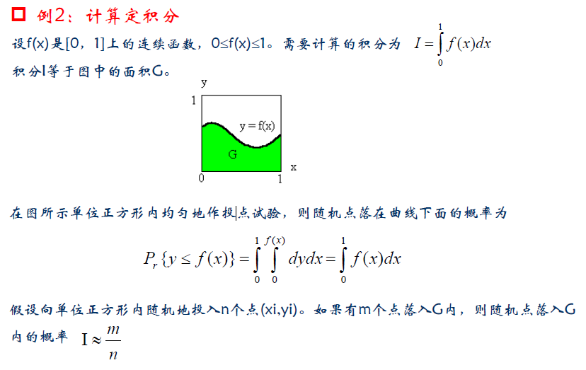
1.3 数值概率算法

Slide 27
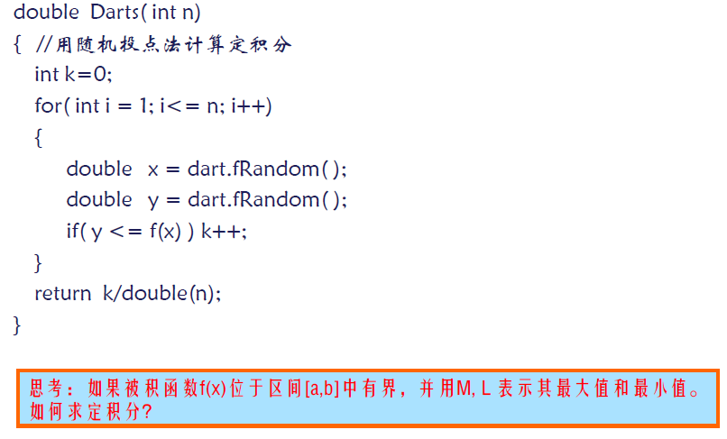
1.3 数值概率算法

Slide 28
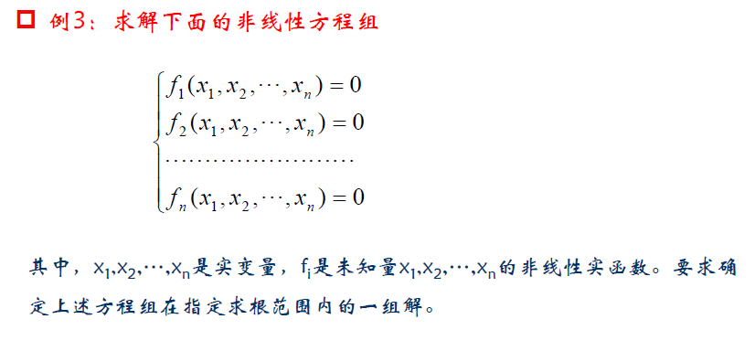
1.3 数值概率算法

Slide 29
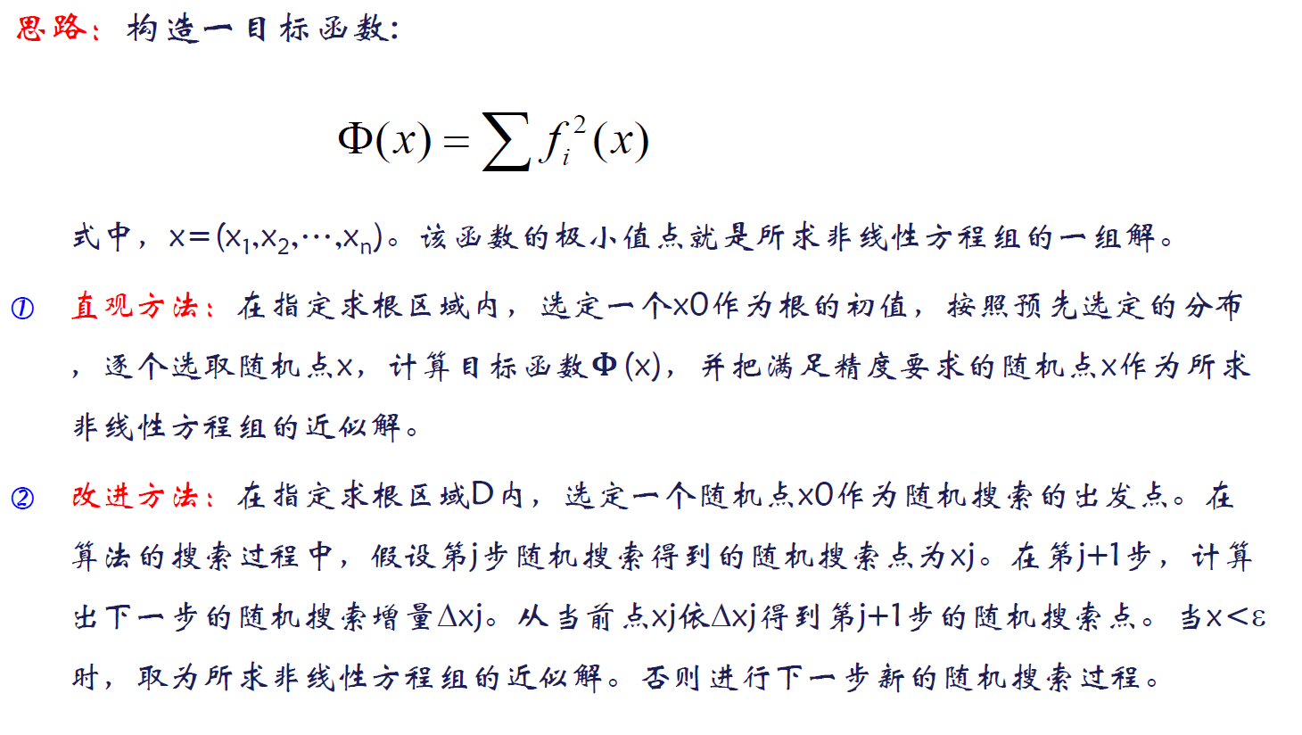


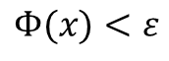
1.3 数值概率算法
+
$$Φ(x)<ε$$

Slide 30
1.3 拉斯维加斯（Las Vegas）算法
拉斯维加斯（Las Vegas）算法
特点是“或者给出正确解”、“或者无解”。一旦用拉斯维加斯算法找到一个解，这个解就一定是正确解。拉斯维加斯算法找到正确解的概率随着它所用的计算时间的增加而提高。对于所求解问题的任意实例，用同一拉斯维加斯算法反复对它求解，可以使求解失效的概率任意小。
此类算法，主要是分析算法的时间复杂度的期望值，以及调用一次产生失败（求不出解）的概率。

Slide 31
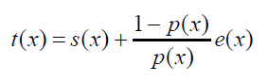
1.3 拉斯维加斯（Las Vegas）算法
拉斯维加斯算法的一个显著特征是它所做的随机性决策有可能导致算法找不到所需要的解。
void obstinate(Object x, Object y)
{ // 反复调用拉斯维加斯算法LV(x,y)，直到找到问题的一个解y
Boolsuccess= false;
while (!success) success=lv(x,y);}
设p(x)是对输入x调用拉斯维加斯算法获得问题的一个解的概率。一个正确的拉斯维加斯算法应该对所有输入x均有p(x)>0。
设t(x)是算法obstinate找到具体实例x的一个解所需的平均时间,s(x)和e(x)分别是算法对于具体实例x求解成功或求解失败所需的平均时间，则有：

Slide 32
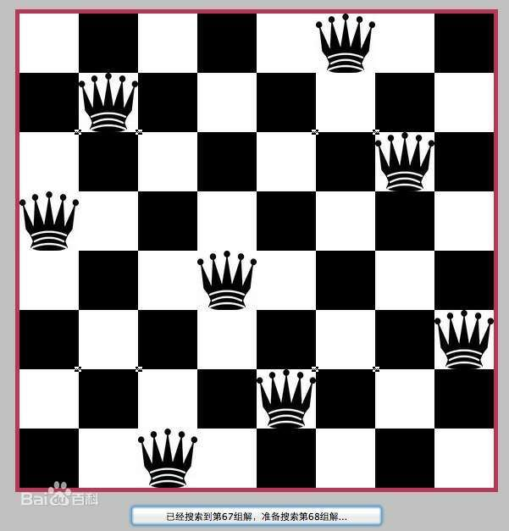
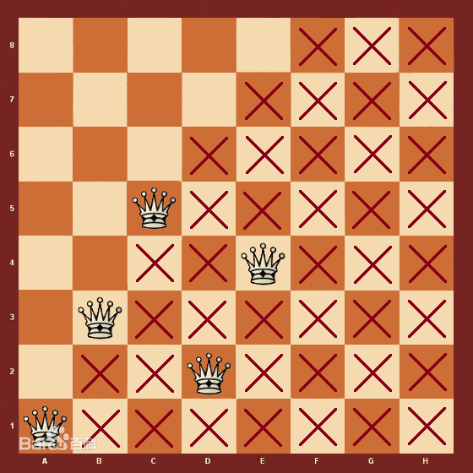
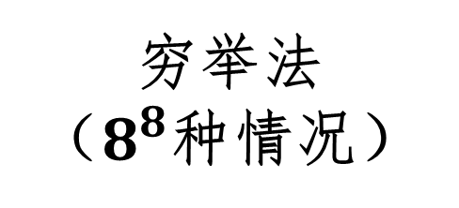
1.3 拉斯维加斯（Las Vegas）算法
适用例子：
整数因子分解
N皇后问题
字符串匹配
穷举法
（$8^{8}$种情况）
随机算法与回溯算法相结合
回溯算法
有冲突解决冲突，没有冲突往前走，无路可走往回退，走到最后是答案
棋盘上若干行随机放置相容的皇后，然后在其他行用回溯法继续放置，直到找到一个解或宣布算法失败。

Slide 33

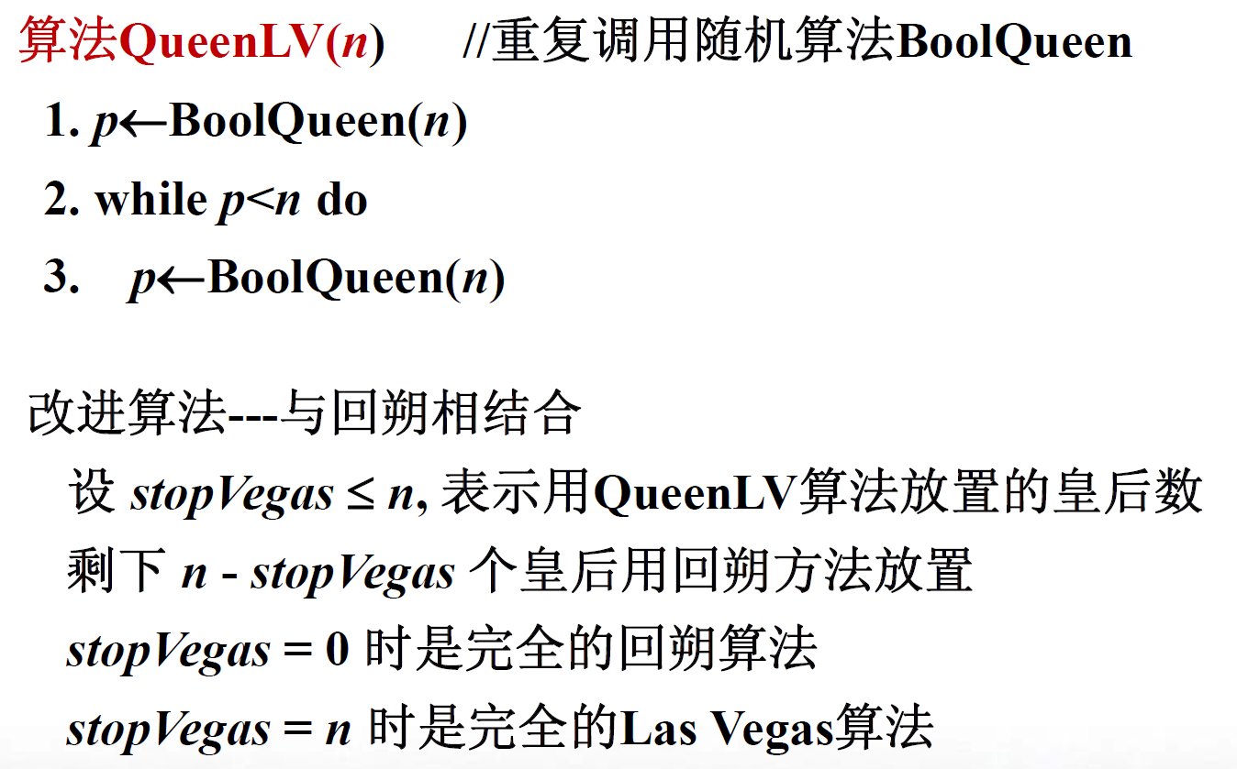
1.3 拉斯维加斯（Las Vegas）算法

Slide 34
1.3 拉斯维加斯（Las Vegas）算法
Queens LV( n )
{ //随机放置n个皇后的拉斯维加斯算法
Int k = 1; //下一个放置的皇后编号
Int count = 1;
while( ( k <= n) && (count > 0) ) {
count = 0;
//寻找第i个皇后可能放的所有合法位置
for ( inti= 1; i<= n; i++){
x[k] = I;
if( Place(k) ) y[count++] = i;
}
//从合法位置中随机选择一个位置
if( count > 0 ) x[k++] = y[Random(count)];
}
return (count>0); //放置成功
}
Place( int k) { //判断皇后k置于第x[k]列的合法性
for( int j=1; j<k; j++)
if( (abs(k-j) == abs( x[j] –x[k])) || (x[j] == x[k]))
return false;
return true;
}

Slide 35
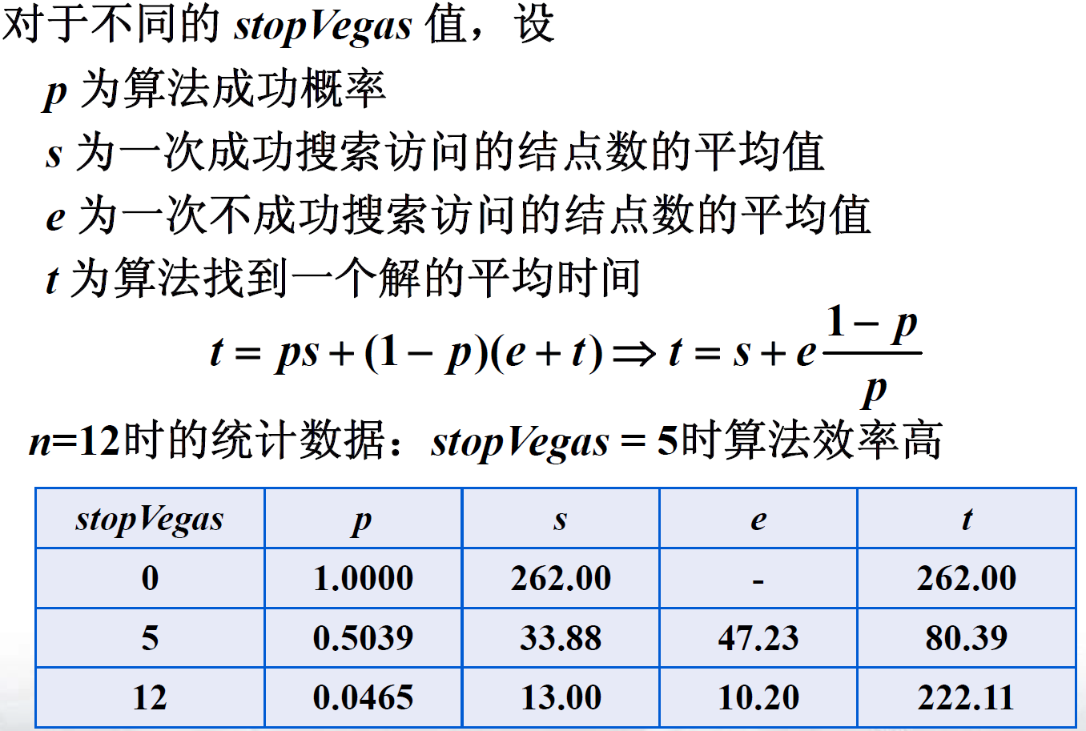
1.3 拉斯维加斯（Las Vegas）算法

Slide 36
1.3 蒙特卡罗算法
蒙特卡罗算法 （Monte Carlo method），也称统计模拟方法，是二十世纪四十年代中期由于科学技术的发展和电子计算机的发明，而被提出的一种以概率统计理论为指导的一类非常重要的数值计算方法。
蒙特卡罗算法以正的概率给出正解，求得正确解的概率依赖于算法所用的时间。算法所用的时间越多，得到正确解的概率就越高。然而，可以多次运行原算法，设法使得每次运行时的随机选择都相对独立，则可以使非正确解的概率可以减小到任意小。
蒙特卡罗方法在应用物理、原子能、固体物理、化学、生态学、社会学以及经济行为等领域中得到广泛利用。
使用时，拉斯维加斯算法和蒙特卡罗算法如何选择呢？

Slide 37

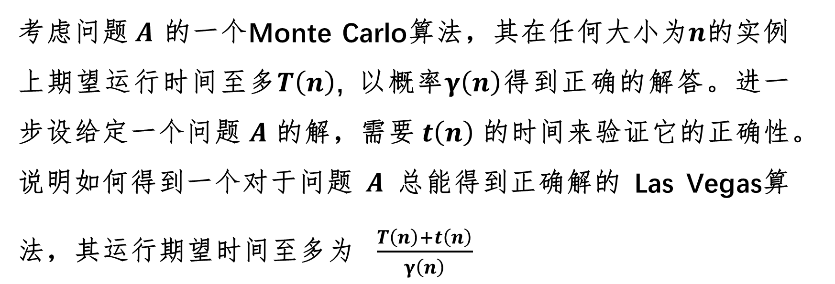
1.3 蒙特卡罗算法
考虑问题$A$ 的一个Monte Carlo算法，其在任何大小为$n$的实例上期望运行时间至多$T\left(n\right)$, 以概率$γ\left(n\right)$得到正确的解答。进一步设给定一个问题 $A$ 的解，需要$t\left(n\right)$ 的时间来验证它的正确性。说明如何得到一个对于问题 $A$ 总能得到正确解的 Las Vegas算法，其运行期望时间至多为 $\frac{T\left(n\right)+t\left(n\right)}{γ\left(n\right)}$

Slide 38
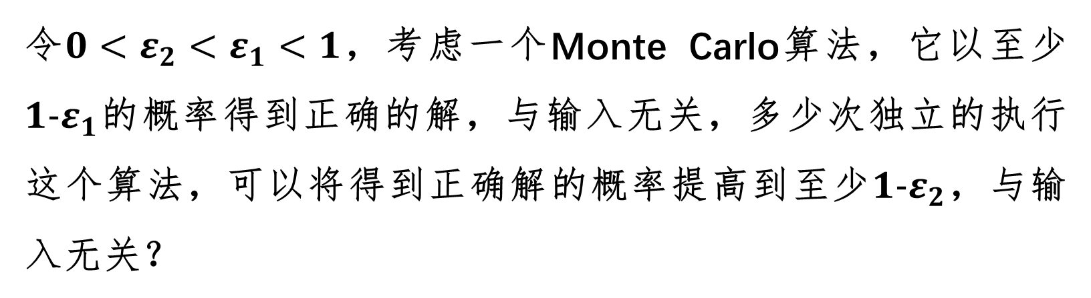
1.3 蒙特卡罗算法
令$0<ε_{2}<ε_{1}<1$，考虑一个Monte Carlo算法，它以至少${1−ε}_{1}$的概率得到正确的解，与输入无关，多少次独立的执行这个算法，可以将得到正确解的概率提高到至少${1−ε}_{2}$，与输入无关？

Slide 39
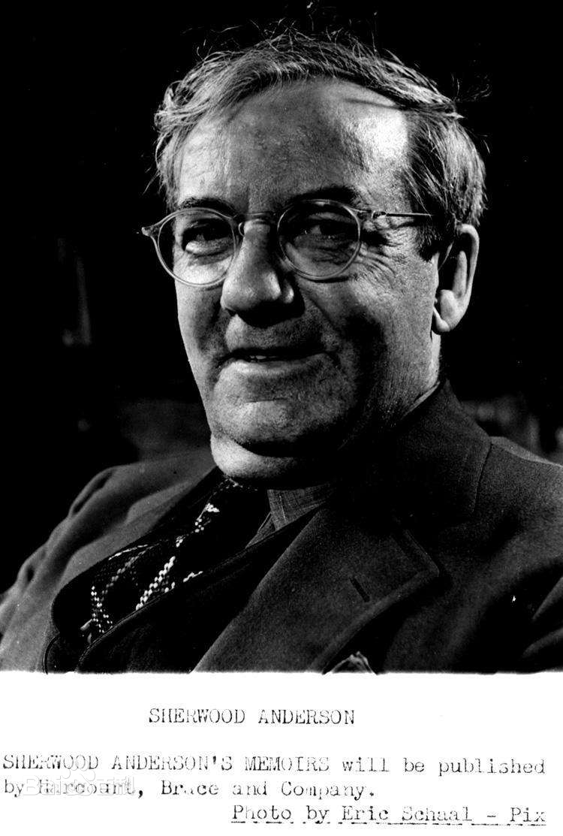
1.3 舍伍德（Sherwood）算法
舍伍德（Sherwood）算法 总能求得问题的一个解，且所求得的解总是正确的。当一个确定性算法在最坏情况下的计算复杂性与其在平均情况下的计算复杂性有较大差别时，可在这个确定性算法中引入随机数将它改造成一个舍伍德算法，消除或减少问题的好坏实例间的这种差别（精髓所在）。
适用例子：
快速排序算法
线性时间选择算法
搜索有序表
跳跃表

Slide 40
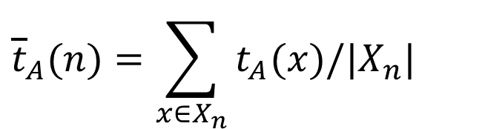
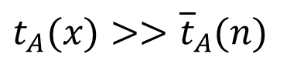
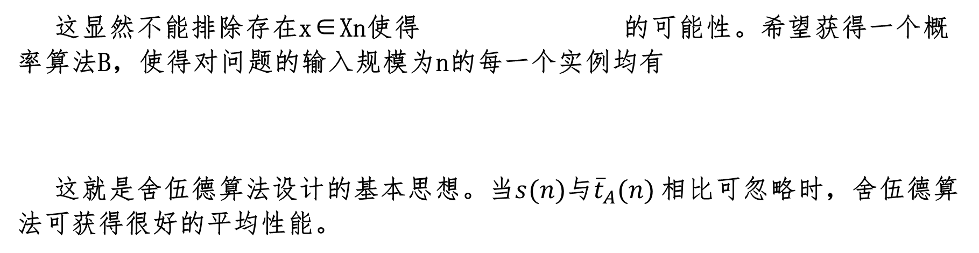
1.3 舍伍德（Sherwood）算法
设A是一个确定性算法，当它的输入实例为x时所需的计算时间记为t_{A(x)}。设X_{n}是算法A的输入规模为n的实例的全体，则当问题的输入规模为n时，算法A所需的平均时间为
$${\overline{t}}_{A}(n)=\sum_{x∈X_{n}}{t_{A}(x)/|X_{n}|}$$
$$t_{A}(x)>>{\overline{t}}_{A}(n)$$
这显然不能排除存在x∈Xn使得 的可能性。希望获得一个概率算法B，使得对问题的输入规模为n的每一个实例均有
这就是舍伍德算法设计的基本思想。当$s(n)$与${\overline{t}}_{A}(n)$ 相比可忽略时，舍伍德算法可获得很好的平均性能。

Slide 41
1.3 随机算法的分类
例：中华人民共和国成立的时间？
数值概率算法：
连续调用5次，得到的解：{1948+1， 1949+1， 1949+1， 1951+1， 1949+ 1}，解落入置信区间的概率是60%
舍伍德算法：
连续调用5次，得到的解： {1949，1949， 1949， 1949， 1949}，正确率100%
拉斯维加斯算法：
连续调用5次，得到的解：{1949， 1949， 1949， 1949， failure}，没有解的概率是20%
蒙特卡罗算法：
{1949， 2000， 1949， 1949， 1949}，解的正确率是80%

Slide 42
总结
了解随机算法的基本概念、实现形式，以及历史发展
了解随机算法在大规模数据分析及现代优化中的应用背景
掌握数值概率算法的设计思想
掌握拉斯维加斯算法的设计思想
掌握蒙特卡罗算法的设计思想
掌握舍伍德算法的设计思想

Slide 43



